Slide 1

Utilizando redes descentralizadas para garantir a soberania das comunidades em tempos de avanço do tecno-feudalismo das big tech

Slide 2
Tópicos abordados
Redes Descentralizadas
Tecnofeudalismo
Conclusão

Slide 3

Redes descentralizadas – PROTOCOLO ACtivitypub
O ActivityPub é um protocolo criado em 2018 para permitir a comunicação entre as redes sociais abertas e descentralizadas. O ActivityPub possui dois componentes: Caixa de Entrada e Caixa de Saída, que são endpoints de API que podem ser acessados usando o protocolo HTTP/HTTPS. Para garantir a privacidade, a localização de ambas as caixas só podem ser recuperadas através do uso do protocolo WebFinger. E para testar os recursos do ActivityPub, basta usar a ferramenta ActivityPub Explorer.

Slide 4
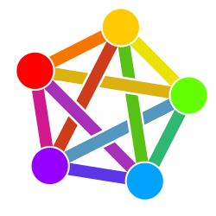


Redes descentralizadas - FEDIVERSO
O Fediverso é uma associação de redes sociais independentes, dando aos usuários a possibilidade de interagirem entre si mesmo estando hospedados em diferentes servidores. Hoje o Fediverso suporta os seguintes protocolos de padrões abertos.:
ActivityPub
DFRN
Ostatus
Zot e Zot/6

Slide 5
Redes descentralizadas - FEDIVERSO
Mastodon é uma rede descentralizada, de código aberto e software livre que permite o envio de pequenas mensagens de texto sendo uma alternativa ao Twitter(X). As regras e sustentação de cada servidor (instância) do Mastodon é responsabilidade do responsável pelo servidor, gerando uma infinidade de servidores, cada um com suas regras ou falta delas. Ainda assim, diversos movimentos de código livre, privacidade e direitos civis estão nele, como a CryptoRave por exemplo.: cryptorave@mastodonsocial

Slide 6
Redes descentralizadas - FEDIVERSO
O Bluesky surgiu como uma POC do protocolo AT Protocol em outubro de 2022. Tem como característica o uso do nome de domínio como identificador, onde os usuários recebem uma identificação no subdomínio genérico após a inscrição na rede. Isso garante que o Bluesky seja uma rede descentralizada de código aberto. Sua política de moderação mais robusta que a do Twitter (X), tem trazido um grande número de usuários para a plataforma.

Slide 7
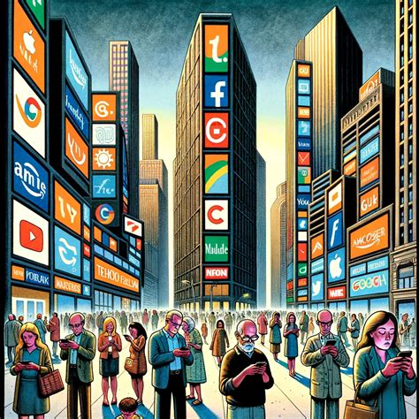
TECNOFEUDALISMO - Origens
Tendo ganhado atenção graças a obra do economista grego e ex-ministro da economia da Grécia Yanis Varoufakis através da obra Tecnofeudalismo – o que matou o capitalismo, publicado em junho de 2024 em inglês e em abril de 2025 em português. O Tecnofeudalismo é o termo usado para ilustrar o enorme poder econômico e político concentrado nas principais empresas de tecnologia, as chamadas Big Tech.

Slide 8
TECNOFEUDALISMO - características
Isto gerou um cenário até então inédito na história da economia. No tecnofeudalismo, o nível de controle das big tech é tal que:
Controle sobre quem terá destaque
Quais informações serão acessadas
Quais opções de escolha estarão disponíveis
Cobrança de Taxas para serviços essenciais na economia digital
Cobrança sobre anúncios, transporte e venda de produtos

Slide 9
TECNOFEUDALISMO – impacto na democracia e na política
A ação das Big Tech para influenciar a democracia e a política ocorrem de várias maneiras, as principais são:
Manipulação da mídia
Cooptação de políticos/grupos atuantes
Campanhas de difamação/destruição de reputação
Combate a leis que podem interferir em seu modelo de negócio/ideologia
Combate a sindicatos, leis e organizações trabalhistas

Slide 10
TECNOFEUDALISMO – RESISTÊNCIA AO MODELO
Essa maneira de atuar e sua influência em todo o mundo não ficaria sem resposta, gerando processos, projetos de leis e ações dos funcionários e sociedade contra as Big Tech, sendo as mais recentes.:
Moderadores do Facebook do Quenia processam empresa por adoecerem e serem expostos a conteúdo sensível.
Entregadores da Amazon processam empresa por roubar gorjetas
Entregadores brasileiros fazem protesto por melhores condições de trabalho
Entregador autônomo processa Amazon por causa de acidente

Slide 11
REDES DESCENTRALIZADAS SÃO UMA BOA ALTERNATIVA AO TECNOFEUDALISMO?
Apesar da evolução em comparação com as redes tradicionais, as redes sociais descentralizadas ainda tem desafios:
Melhorar a moderação e remoção de conteúdos e perfis ofensivos
Algumas pertencem a empresas, o que põe em xeque sua autonomia e garantia de proteção dos dados e liberdade de expressão dos usuários
Respeitar os limites entre liberdade de expressão e desrespeito
Garantia de espaço e voz para grupos minoritários

Slide 12

Conclusão
Para lidar com o cada vez mais provável estabelecimento deste poder das Big Tech, o que podemos fazer:
Uso limitado e consciente das redes sociais tradicionais sempre que possível
Incentivar e difundir o uso de alternativas as redes tradicionais
Apoiar projetos e leis que regulem e/ou limitem o poder das Big Tech
Difundir e apoiar iniciativas de educação livre nas escolas
Apoiar o acesso a tecnologia e educação para grupos vulneráveis e minoritários

Slide 13

Dúvidas?

Slide 14

Referência e material de apoio
Link para o material de apoio.: https://github.com/rafaelbonilha/cryptorave2025.

Slide 15

Obrigado!
JoÃO RAFAEL F. BONILHA – MEMBRO DA COMUNIDADE DEVOPS E atuando em eventos que levam cultura e tecnologia para grupos minoritários.

